Slide 1


Guía de usuario Reserva de recursos
Antonio García Delgado
Mario González Urbano

Slide 2
1º- Ejecutar aplicación
Para ejecutar la aplicación únicamente debemos abrir este ejecutable

Slide 3
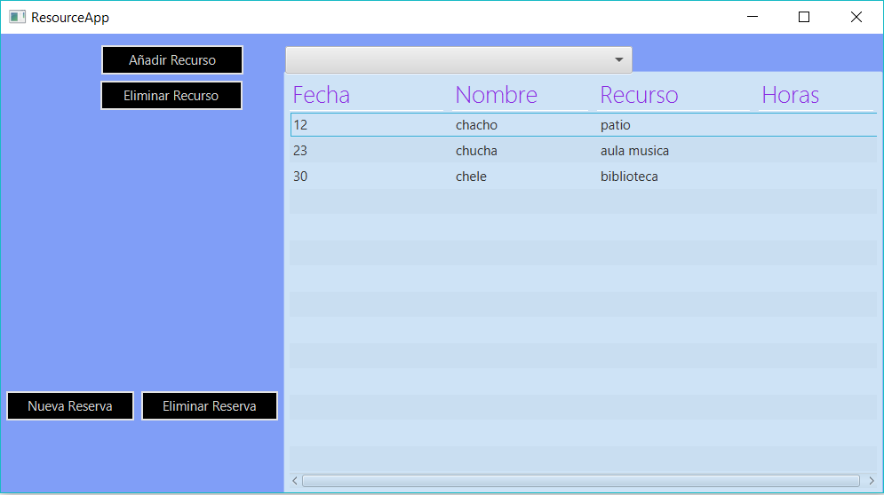
2º- Analizamos el menú de la aplicación
Una vez abierta veremos esto:
Un menú simple y fácil de entender.

Slide 4

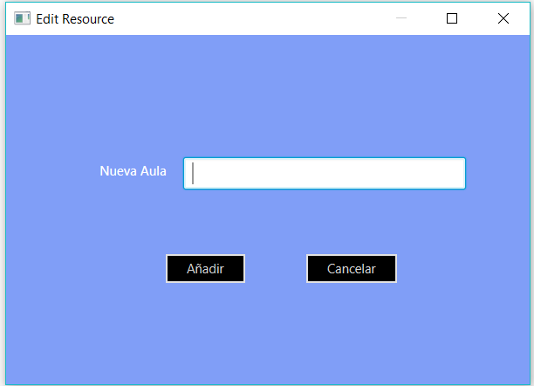
3º- Añadimos recurso para reservar
Para añadir un recurso a nuestra aplicación deberemos pulsar el botón añadir recurso:
Escribimos el nombre del recurso y pulsamos en añadir:

Slide 5
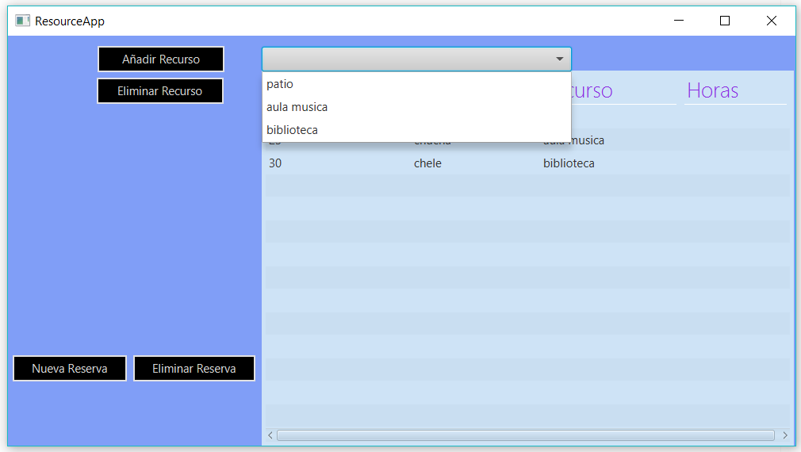
4º- visualizar los recursos existentes
Para visualizar los recursos existentes pulsaremos en el desplegable:

Slide 6
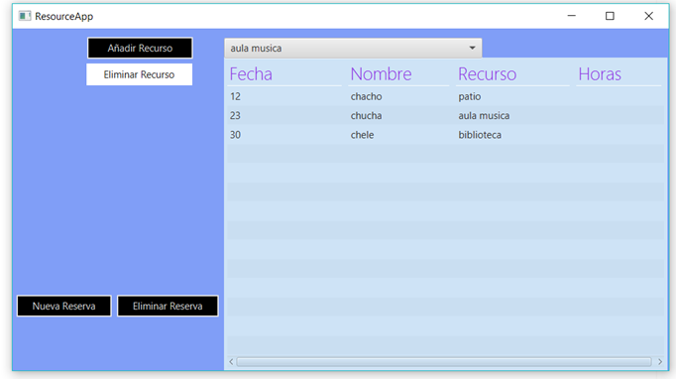
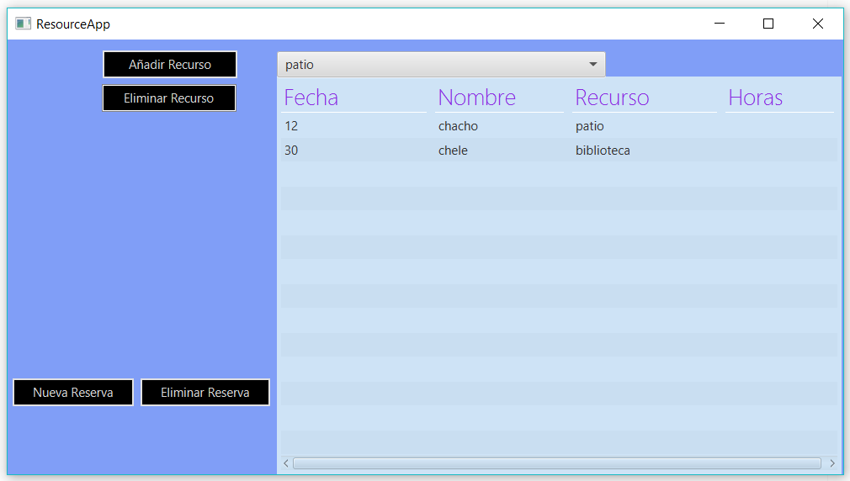
5º- eliminar el recurso existente
Para eliminar un recurso pulsamos en el desplegable como hemos visto anteriormente y pulsamos en el recurso que queremos eliminar, luego de pulsar en el recurso que queremos eliminar pulsamos el botón Eliminar recuso, hay que tener en cuente que al eliminar el recurso eliminar las reservar de ese recurso.

Slide 7

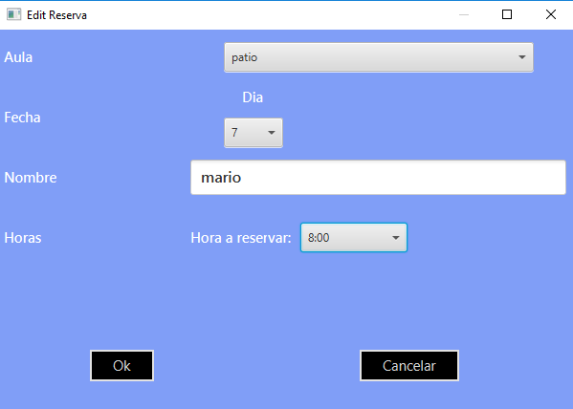
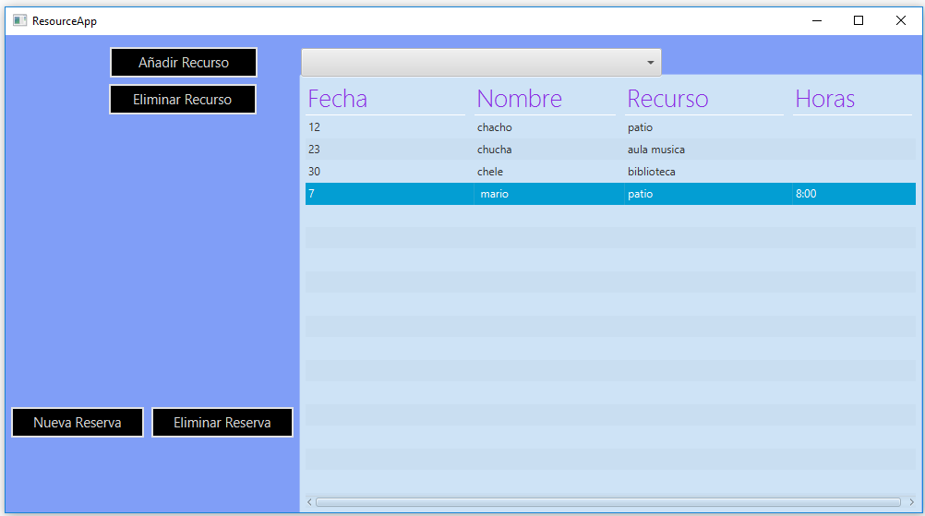
6º- crear una reserva
Para la creación de una reserva pulsaremos en nueva reserva:
Para reservar un recurso pulsaremos en el desplegable y elegiremos el aula(recurso), escogemos un día, rellenamos el nombre y elegimos la hora a reservar(si no rellenamos todos los campos saltara error de campo sin rellenar).

Slide 8

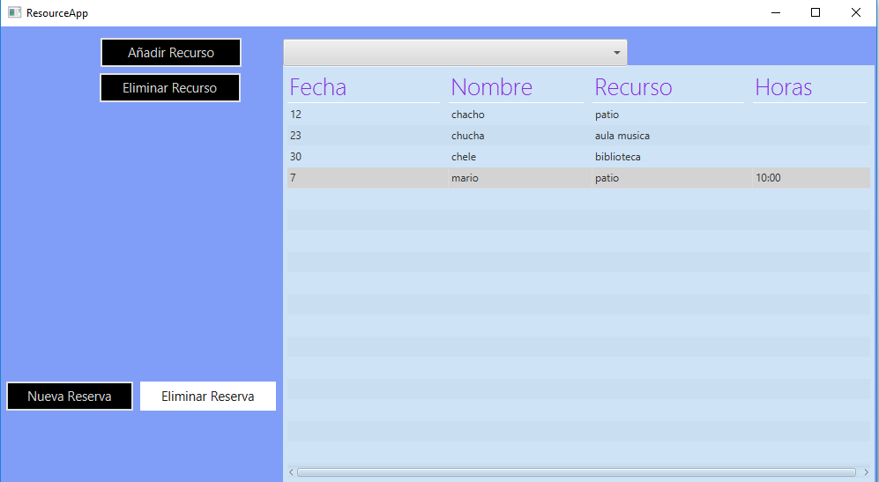
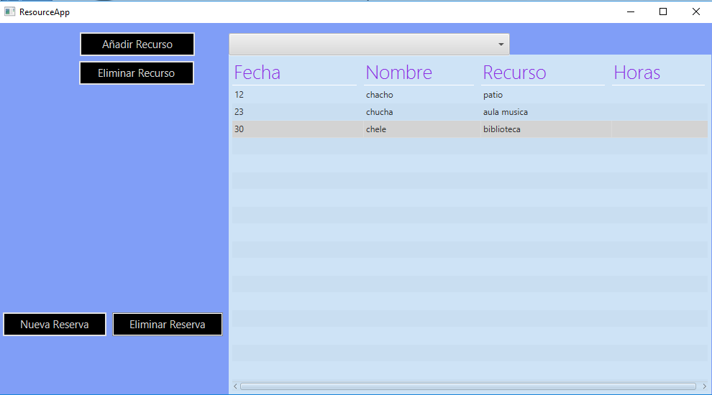
7º- Eliminar un recurso
Para eliminar un recuso hacemos clic en la tabla de las reservas y pulsamos en eliminar reserva:

